Slide 1
ПОЧЕМУ НУЖНО
БЕРЕЧЬ ВОДУ
Уроки о воде
#уважайтеводу #suvnihurmatlang #respectwater
Данная презентация была подготовлена при финансовой поддержке Европейского Союза в рамках проекта UzWaterAware Регионального экологического центра Центральной Азии. Её содержание является исключительной ответственностью ННО «Ekomaktab» и не обязательно отражает точку зрения Европейского Союза

Slide 2
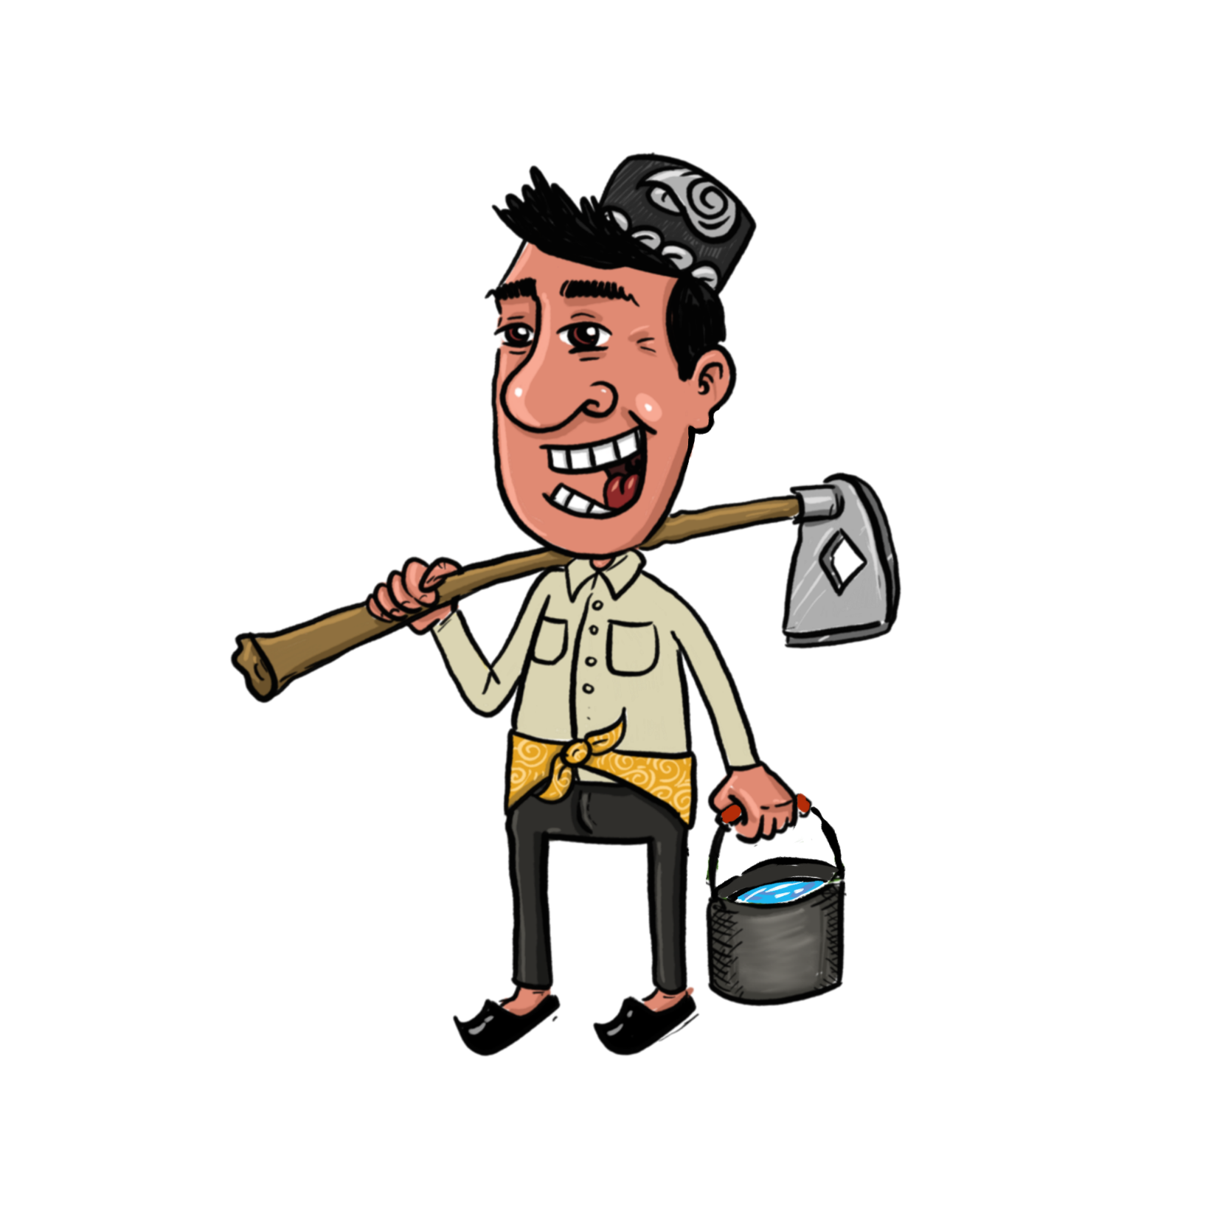
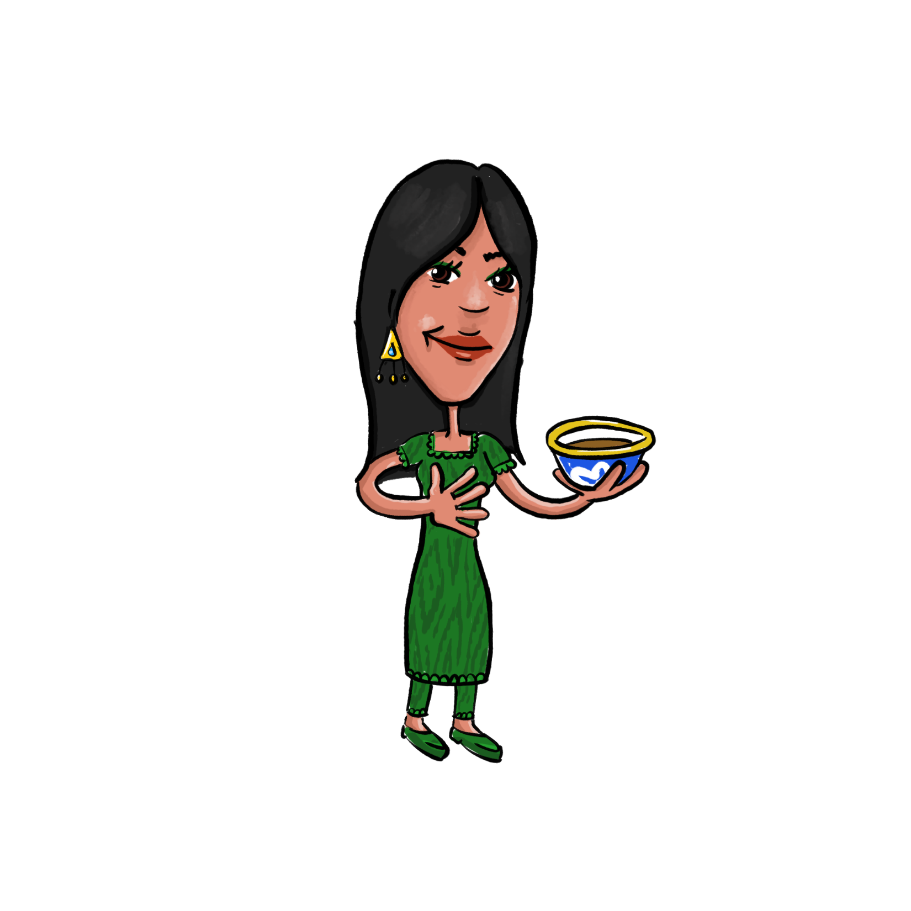
ПРИВЕТ, ДРУЗЬЯ! СЕГОДНЯ МЫ ОБСУДИМ, ПОЧЕМУ КАЖДЫЙ ИЗ НАС ДОЛЖЕН ЦЕНИТЬ ВОДУ

Slide 3
ПРЕСНАЯ ВОДА ВСТРЕЧАЕТСЯ НА ЗЕМЛЕ КРАЙНЕ РЕДКО И ПОЭТОМУ ЯВЛЯЕТСЯ ОЧЕНЬ ДЕФИЦИТНОЙ!
МЫ ДОЛЖНЫ ЭКОНОМИТЬ ВОДУ И ОТНОСИТЬСЯ С УВАЖЕНИЕМ К КАЖДОЙ КАПЕЛЬКЕ!

Slide 4
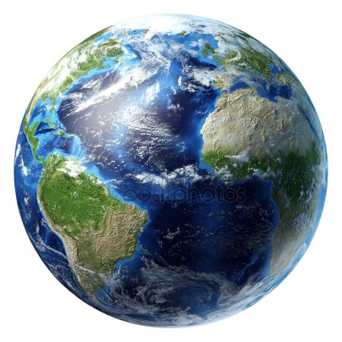
Америка
ПРЕСНАЯ ВОДА РАСПРЕДЕЛЕНА ПО ПЛАНЕТЕ ОЧЕНЬ НЕРАВНОМЕРНО.
В ЕВРОПЕ И АЗИИ ПРОЖИВАЮТ БОЛЕЕ 70% НАСЕЛЕНИЯ МИРА, НО ТАМ ВСЕГО ЛИШЬ 39% РЕЧНЫХ ВОД ЗЕМЛИ.
НАИБОЛЕЕ ОБЕСПЕЧЕНА ВОДОЙ ЛАТИНСКАЯ АМЕРИКА.

Slide 5
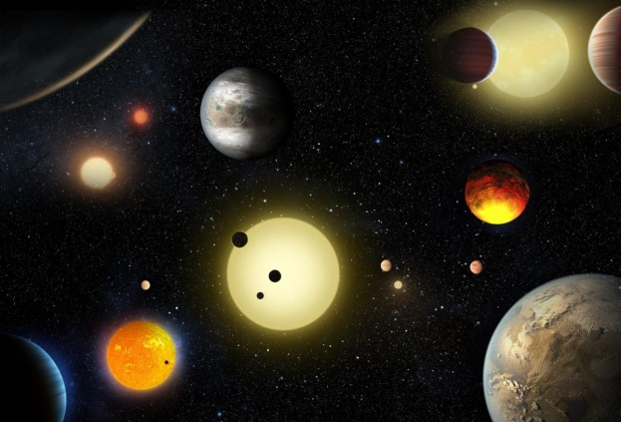
УЧЁНЫЕ ИЩУТ В КОСМОСЕ ПЛАНЕТЫ, НА КОТОРЫХ БЫЛА БЫ ВОДА В ЖИДКОМ СОСТОЯНИИ.
В КОСМОСЕ ВОДЫ ДОВОЛЬНО МНОГО, НО ОНА В СОСТОЯНИИ ЛИШЬ ПАРА ИЛИ ЛЬДА.
Фото: NASA

Slide 6
ПОЧЕМУ ВОДА РЕК И ВОДОЁМОВ ДОЛЖНА БЫТЬ ЧИСТОЙ?
ПЬЁМ ВОДУ И ИСПОЛЬЗУЕМ ЕЁ
ДЛЯ ПРИГОТОВЛЕНИЯ ЕДЫ
КУПАЕМСЯ В РЕКАХ И ВОДОЁМАХ
ПОЛИВАЕМ ЕЮ САДЫ И ПОЛЯ
ЖИВОТНЫЕ ПЬЮТ ЕЁ
ОТ ЧИСТОТЫ ВОДЫ ЗАВИСИТ НАШЕ ЗДОРОВЬЕ

Slide 7
ПРОИЗВОДСТВА МОГУТ СЛИВАТЬ ВОЗВРАТНЫЕ ВОДЫ В РЕКИ –
ОДНАКО ДЛЯ ЭТОГО ПРЕДПРИЯТИЕ
ДОЛЖНО ИМЕТЬ СПЕЦИАЛЬНОЕ РАЗРЕШЕНИЕ.
! СТОЧНЫЕ ВОДЫ ДОЛЖНЫ БЫТЬ
КАК СЛЕДУЕТ ОЧИЩЕНЫ.
! ЕСЛИ ЭТИ ТРЕБОВАНИЯ БУДУТ НАРУШЕНЫ, ПРИРОДЕ БУДЕТ НАНЕСЁН БОЛЬШОЙ ВРЕД.

Slide 8
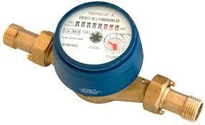
ОПРЕДЕЛИТЬ, СКОЛЬКО ВОДЫ РАСХОДУЕТСЯ, ПОЗВОЛЯЮТ СЧЁТЧИКИ ВОДЫ.
СЧЁТЧИКИ – ОЧЕНЬ ПОЛЕЗНЫЕ ПРИБОРЫ.
ОНИ ЭКОНОМЯТ ВОДУ, ДЕНЬГИ И БЕРЕГУТ НАШЕ БУДУЩЕЕ.

Slide 9
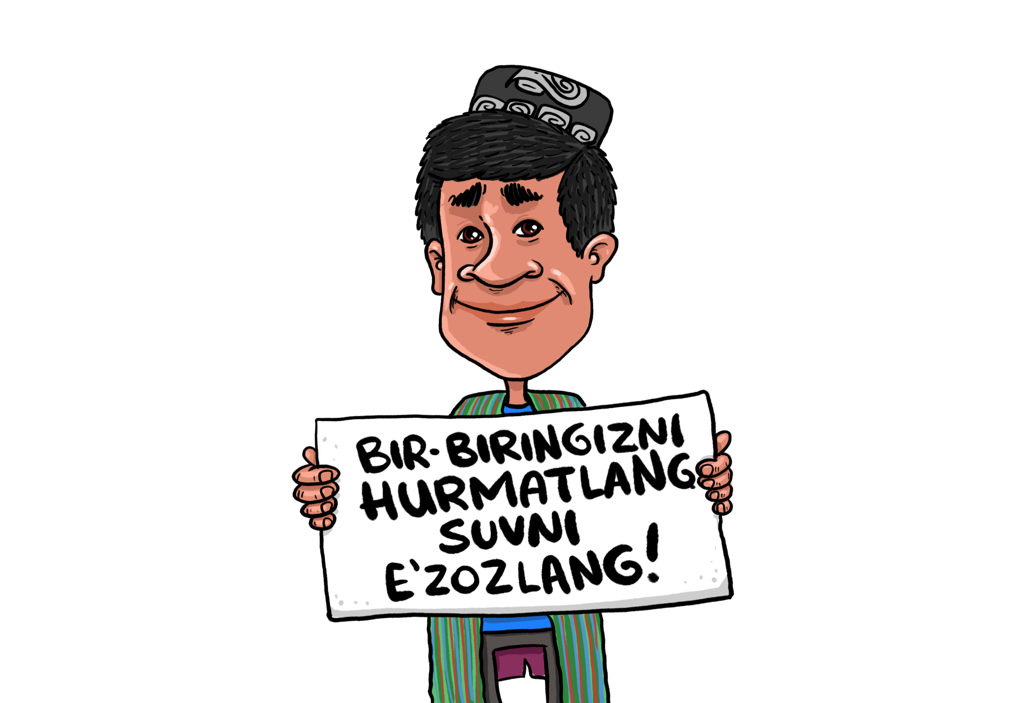
Уважайте друг друга! Уважайте воду!

